Slide 1


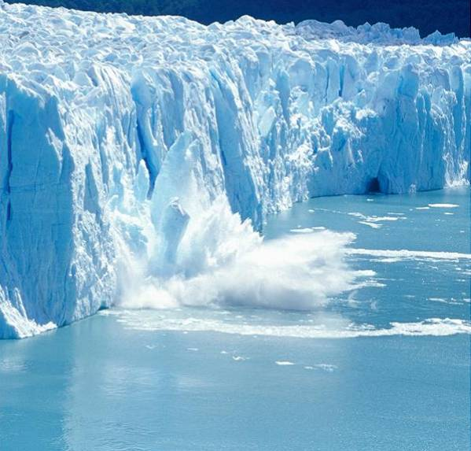


Tan
微積分
4
導數的應用
© 2011 Cengage Learning. All Rights Reserved. May not be scanned, copied or duplicated, or posted to a publicly accessible website, in whole or in part.

Slide 2

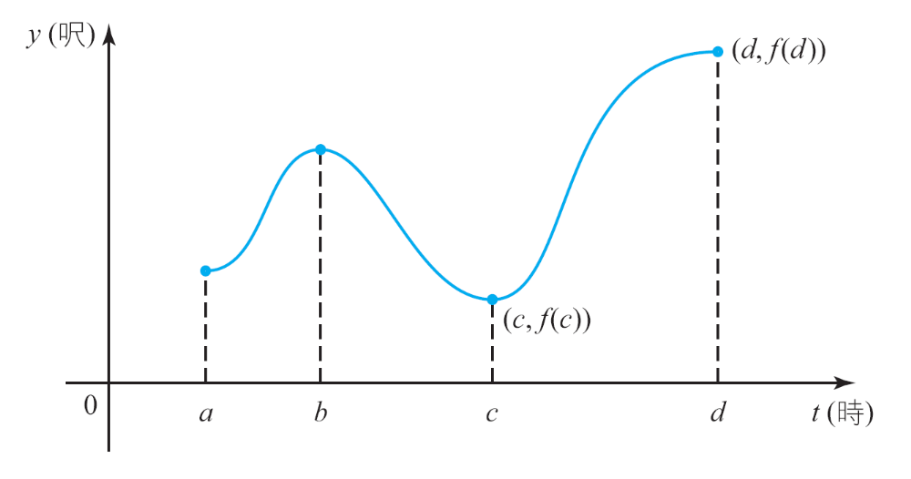
4.1
函數的極值
函數的絕對極值
圖4.1 函數f 的圖形表示熱氣球在時間區間I = [a, b] 的高度。
圖4.1
熱氣球在區間a ≤ t ≤ d 的高度f (t)
Tan/微積分-Ch4.1-p157

Slide 3
函數的絕對極值
圖形f 的最低點是(c, f (c))，它表示當時間t = c，熱氣球最低的高度為f (c)。
對於f 定義域I 內所有的t 所對應的值中，最小的是f (c)，稱為f 在I 的絕對極小值（absolute minimum value）。
同理，圖形f的最高點是(d, f (d))，它表示當時間t = d，熱氣球最高的高度為f (d)。
對於f 定義域I 內的t 所對應的值中，最大的是f (d)，稱為f在I 的絕對極大值（absolute maximum value）。
Tan/微積分-Ch4.1-p157

Slide 4
函數的絕對極值
更一般性地，我們有下面的定義。
定義 函數f 的極值
對於所有在函數f 定義域D 內的點x，假如f (x) ≤ f (c)，則
稱f 在c 處有絕對極大（absolute maximum）。數字f (c) 稱為f 在D 內的極大值（maximum value）。同理，對於所有在函數f 定義域D內的點x，假如f (x) ≥ f (c)，則稱f 在c 處有絕對極小（absolute minimum）。數字f (c) 稱為f 在D 內的極小值（minimum value）。這些f 在D內的絕對極大值和絕對極小值都稱為f 在D 的極值（extreme values 或extrema）。
Tan/微積分-Ch4.1-p158

Slide 5
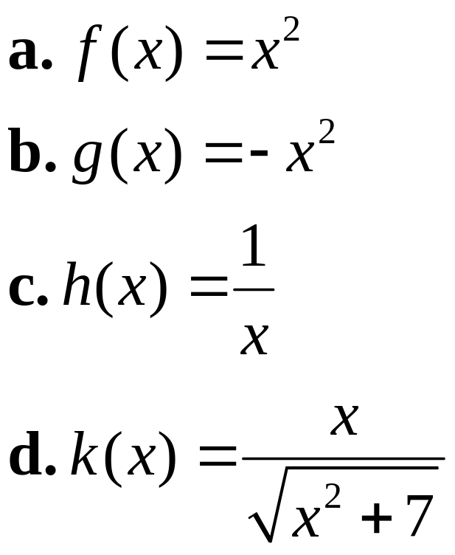
例題 1
假如函數有極值，則由圖形來求此函數的極值。
Tan/微積分-Ch4.1-p158

Slide 6
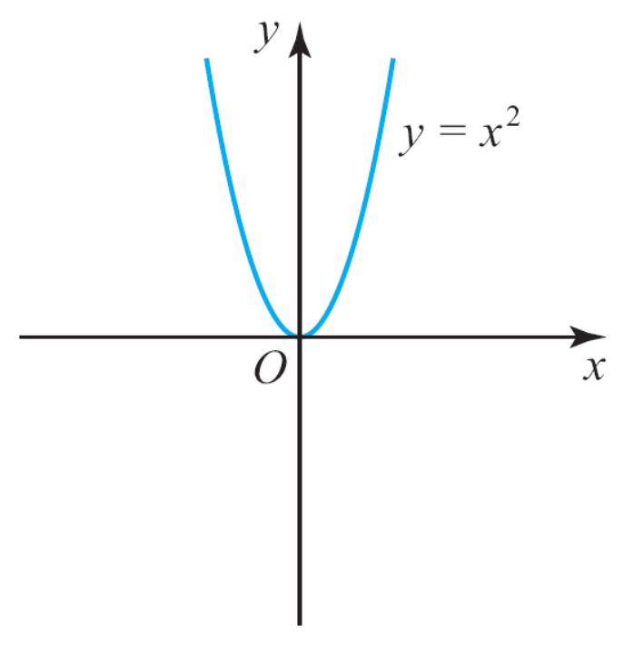
例題 1－解
函數f, g, h 和k 的圖形展示於圖4.2。
a. f 在O 處有極小值0。因為f 所對應的值沒
有上界，所以f 沒有極大值。
圖4.2 (a) f 在O 處有極小值
Tan/微積分-Ch4.1-p158

Slide 7
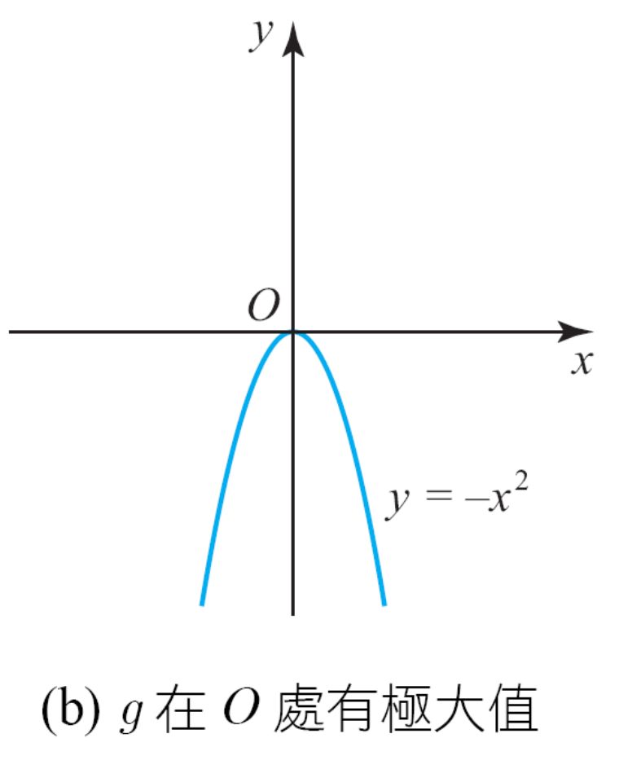
例題 1－解
b. g 在O 處有極大值0。因為g 所對應的值
沒有下界，所以g 沒有極小值。
圖4.2 (b) g 在O 處有極大值
Tan/微積分-Ch4.1-p148

Slide 8
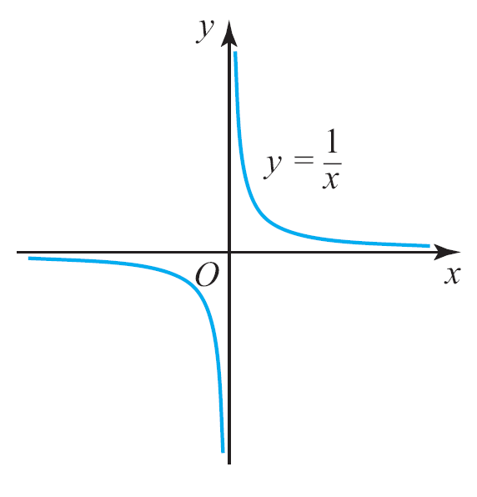
例題 1－解
c. 因為h所對應的值既沒有上界也沒有下
界，所以h 沒有絕對極值。
圖4.2 (c) h 沒有極值
Tan/微積分-Ch4.1-p148

Slide 9
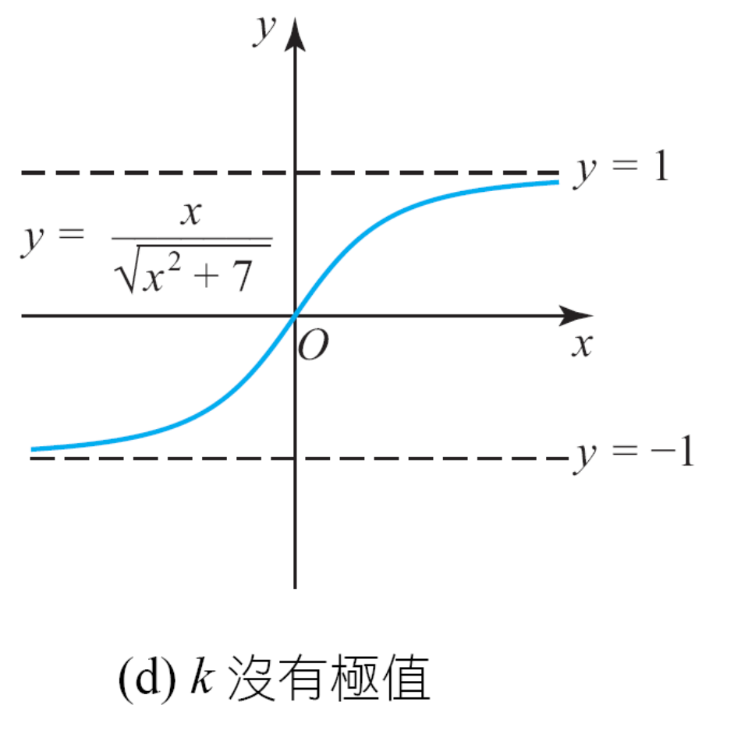
例題 1－解
d. 當x 變得越來越大，k(x) 就越來越接近1。然而
此值絕對不可能得到；亦即，使得k(c) = 1 的實
數c 不可能存在。故，k 沒有極大值。同理，我
們也可以證明k 沒有極小值。
圖4.2
(d) k 沒有極值
Tan/微積分-Ch4.1-p148

Slide 10
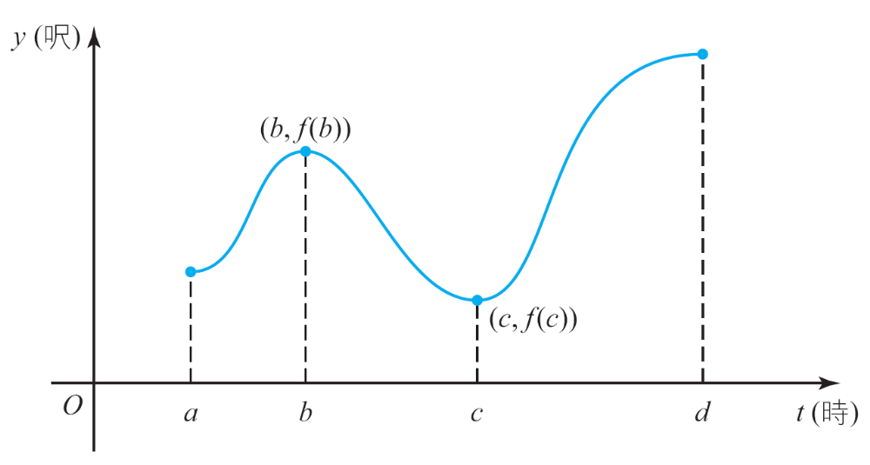
函數的相對極值
如圖4.4 所示，的函數f 的圖形表示熱氣球在區間[a, d] 的高度，我們發現，對點(b, f (b)) 附近的點（neighboring points）而言， (b, f (b)) 是f 圖形的最高點（譬如：對點(t, f (t)) 而言，a < t < c，它是最高點）。
圖4.4 某熱氣球在a ≤ t ≤ d 區間的高度
Tan/微積分-Ch4.1-p159

Slide 11
函數的相對極值
這說明，當考慮包含t = b 的時間小區間，f (b)是氣球的最大高度。數值f (b) 稱為f 的一個相對（或局部）極大值（relative (or local) maximum value）。
同理，對點(c, f (c)) 附近的點而言，(c, f (c)) 是f圖形的最低點。（譬如：對點(t, f (t)) 而言，b < t < d，它是最低點）。
這說明，當考慮包含t = c 的時間小區間，氣球的最低高度發生在t = c 處。
Tan/微積分-Ch4.1-p159

Slide 12
函數的相對極值
數值f(c) 稱為f 的一個相對（或局部）極大值（relative (or local) minimum value）。回顧之前所見，f (c) 也可能是f 的（絕對）極小值。
更一般性的定義如下。
定義 函數的相對極值
假如對於包含c 的某開區間內的所有點x，函數f 滿足
f (c) ≥ f (x) ，則此函數f 在c 處有相對（或局部）極大（ relative (or local)maximum）。同理， 對於包含c的某開區間內的所有點x，f 滿足f (c) ≤ f (x)，則此函數f 在c 處有相對（或局部）極小（ relative (or local) minimum）。
Tan/微積分-Ch4.1-p159

Slide 13
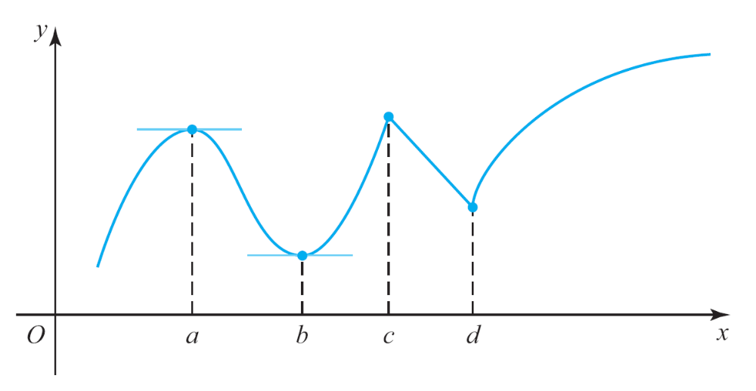
函數的相對極值
如圖4.5 所示，函數f 的圖形在a 和c 處有相對極大值，並且在b 和d 處有相對極小值。
所以在f 有相對極值的點之切線不是水平線就是不存在。
圖4.5
函數f 在a, b, c 和d 處有相對極值。在a 和b 處的切線是水平的。在c和d 處沒有切線
Tan/微積分-Ch4.1-p160

Slide 14
函數的相對極值
換言之，在相對極值的所有x 點，正是那些在f定義域內且使得f ' 是零或f ' 不存在的點
由這些觀察得到下面的定理，它告訴我們函數在哪裡有相對極值。
定理1 Fermat 的定理
若f 在c 處有相對極值，則不是f ‘ (c) = 0 就是f ’ (c) 不存在。
Tan/微積分-Ch4.1-p160

Slide 15
函數的相對極值
所有使f ' 為零或f ' 不存在的x 有個特殊的名稱。
定義 f 的臨界點
函數f 的臨界點（critical number）是在f 定義域內的任意點c，使得f ' (c) = 0 或f ' (c)不存在。
Tan/微積分-Ch4.1-p160

Slide 16
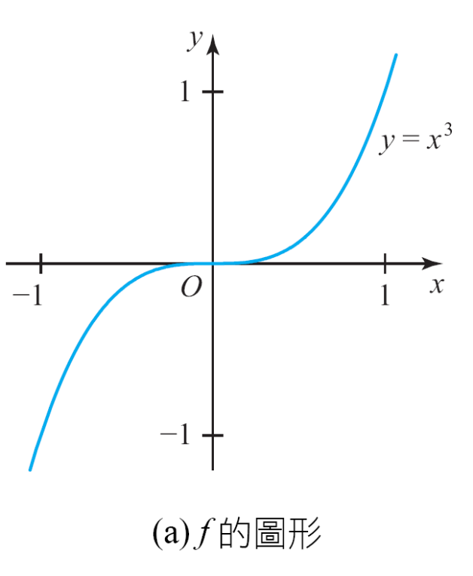
例題 3
證明雖然零是函數f(x) = x³和g(x) = x^{1/3}的臨界點，但是在O 處，它們都沒有極值。
解：
  解f 和g 的圖形展示於圖4.6。
  若x = 0，則f’ (x) = 3x² = 0 ，
  所以O是f 的臨界點。
  但是若x < 0，則f (x) < 0，
  且若x > 0，則f (x) > 0。這說
  明，f 在O 處不可能有相對極
  值。
圖4.6 (a) f 的圖形
O 同時是f 和g 的臨界點，但是在O 處它們都沒有相對極值
Tan/微積分-Ch4.1-p160

Slide 17
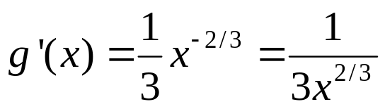
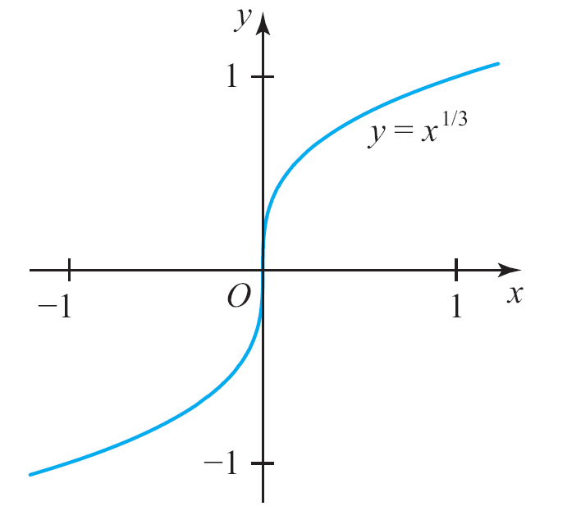
例題 3－解
又
注意g‘ 在O 處沒有定義，但是g 在那裡有定義；所以O 是g 的臨界點。
觀察得知若x < 0，則g (x) < 0，並且若x > 0，則g (x) > 0。所以g 在O 處不可能有相對極值。
圖4.6 (b)g 的圖形
O 同時是f 和g 的臨界點，但是在O 處它們都沒有相對極值
Tan/微積分-Ch4.1-p160~161

Slide 18
求連續函數在閉區間內的極值
如之前的例題所見，任意函數可能有也可能沒有極大值或極小值。然而在某重要的情況下，函數總是存在極值。
定理2 會說明它的條件。
定理2 極值定理
假如f 在閉區間[a, b] 內是連續的，則f 必定有絕對極大值
f (c) 和絕對極小值f (d)，其中c 和d 都在[a, b] 內。
Tan/微積分-Ch4.1-p161

Slide 19
求連續函數在閉區間內的極值
在特定應用上，不僅要求函數在閉區間[a, b] 內連續，同時也要求函數在開區間(a, b) 內，除了有限個數外，都可以微分。
在此情況下，下面的過程可以用來求函數的極值。
求連續函數f 在[a, b] 的極值的步驟
1. 求f 在(a, b) 內的臨界點。
2. 計算f 在每一個臨界點的值並計算f (a) 和f (b)。
3. f 的絕對極大值和絕對極小值是第二步驟所求得的值中
最大和最小的數。
Tan/微積分-Ch4.1-p161

Slide 20
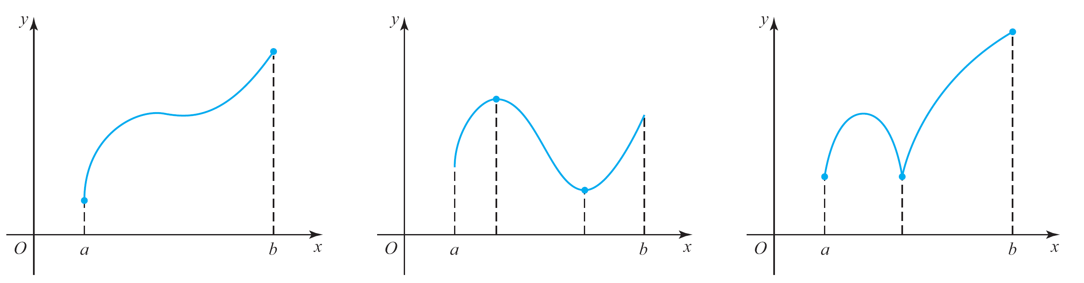
求連續函數在閉區間內的極值
這過程可以下列方式驗證：若f 的極值發生在開區間(a, b) 內的某個數，則它必須也是f 的相對極值； 因此它必定是f 的臨界點，否則f 的極值必定在區間[a, b] 的其中一個或兩個端點上（圖4.7）。
(a) f 的極值發生在端點
(b) f 的極值發生在臨界點
(c) f 的絕對極小值發生在一個端點和
一個臨界點，而f 的絕對極大值則
發生在一個端點
圖4.7 f 在[a, b] 連續
Tan/微積分-Ch4.1-p161~162

Slide 21
例題 5
求函數f(x) = 3x⁴ – 4x³ – 8在[ 1, 2] 的極值。
解：
  因為f 是多項式，所以它是處處連續；特別是，它在閉區間[1, 2] 連續。
  因此，可以應用極值定理。
Tan/微積分-Ch4.1-p162

Slide 22
例題 5－解
首先，先求f 在(–1, 2) 處的臨界點：
f ' (x) = 12x³ – 12x²
= 12x²(x – 1)
觀察得知，f ‘ 在(–1, 2) 區間連續。
接著令f ' (x) = 0，得到x = 0 或x = 1。因此，f 在(–1, 2) 區間內只有0 和1 是臨界點。
Tan/微積分-Ch4.1-p162

Slide 23
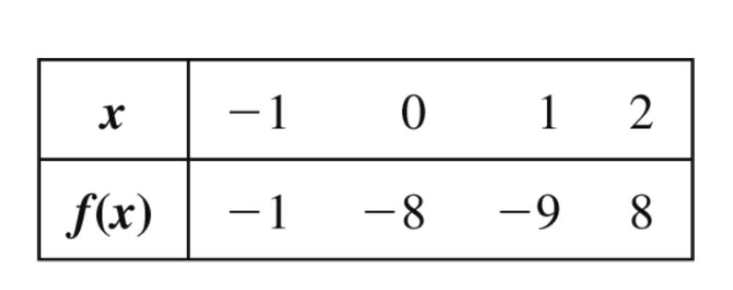
例題 5－解
接下來計算f (x)在這些臨界點與端點– 1 和2 的值。這些值顯示於下表中。
從表中得知f 在2 處有絕對極大值8 和在1 處有絕對極小值– 9。
Tan/微積分-Ch4.1-p162

Slide 24
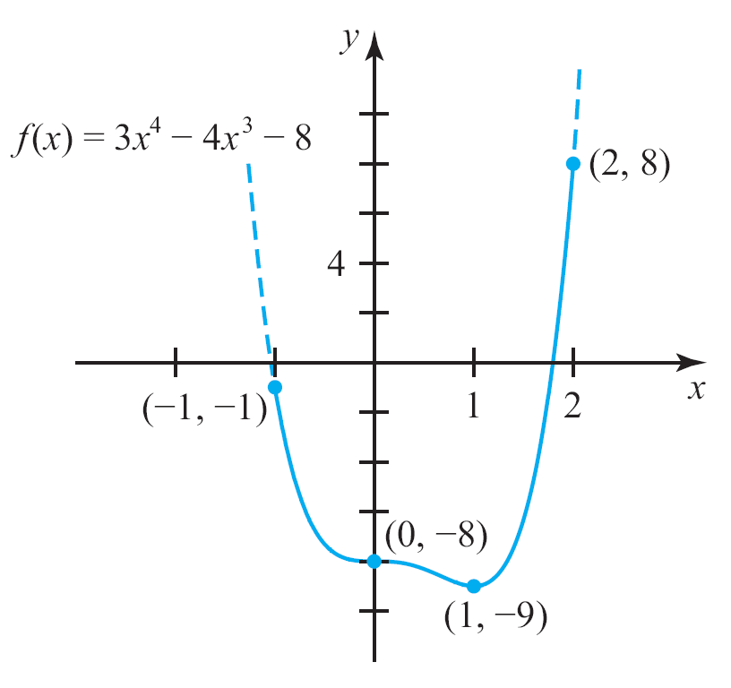
例題 5－解
圖4.8所展示的f 圖形可確認結果（不需要畫圖來解題）。
圖4.8 f 的極大值是8，極小值是−9
Tan/微積分-Ch4.1-p162

Slide 25
最佳化問題
許多實際問題的解都包含求函數的絕對極大值或絕對極小值。
若已知要最佳化的函數在閉區間是連續，則本節的技巧可以用來解這樣的問題，下面的例題會說明。
Tan/微積分-Ch4.1-p163

Slide 26
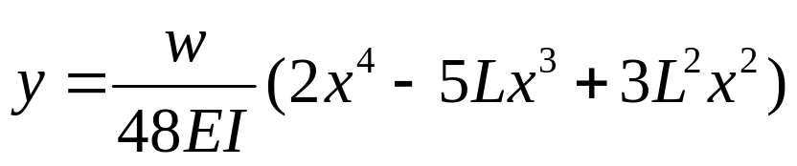
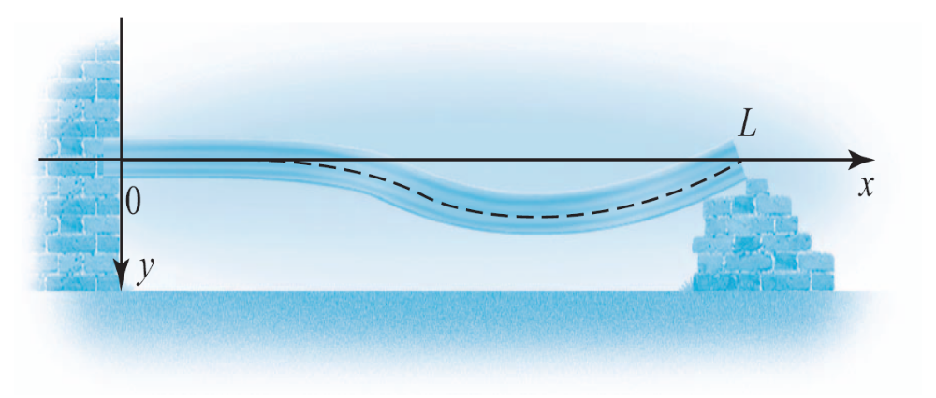
例題 7 樑的最大撓度
圖4.10 描述一個長L 和每單位長重w 的均勻樑，它的一端被牢牢地固定住，而另一端是簡單支撐著。彈性曲線（圖中的虛線曲線）的方程式是
其中乘積EI 是常數，稱為樑的撓曲剛度（flexural rigidity）。
圖4.10
樑固定在x = 0 處和簡單支撐在
x = L 處。注意y 軸的定位
Tan/微積分-Ch4.1-p163

Slide 27
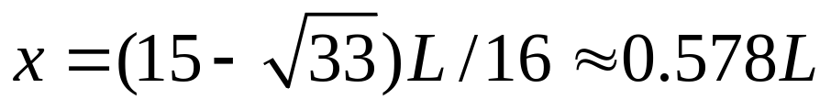
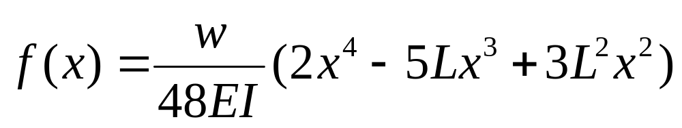
例題 7 樑的最大撓度
證明最大撓度（從x 軸看彈性曲線的位置）發生在 處和它的大小大約是0.0054wL⁴/(EI)。
解：
我們希望求x 在閉區間[0, L] 內的值，使得函數
有絕對極大值。
Tan/微積分-Ch4.1-p163

Slide 28
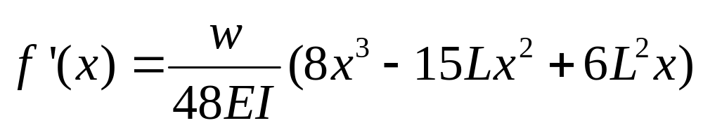
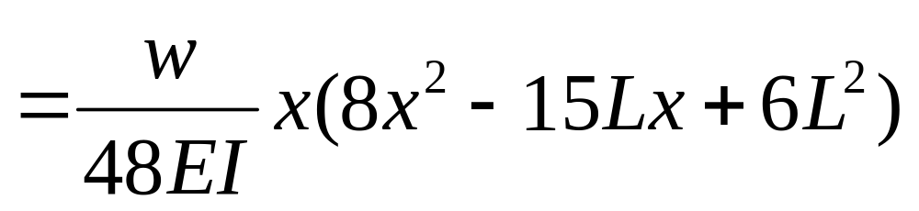
例題 7 樑的最大撓度－解
因為f 在[0, L] 是連續，所以這個值必定是f 在(0, L) 區間的臨界點或區間的端點。
為了求f 的臨界點，先計算
Tan/微積分-Ch4.1-p163

Slide 29
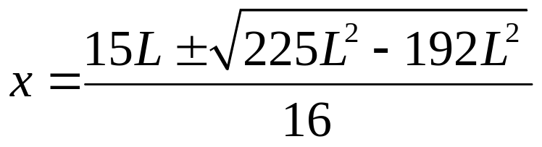
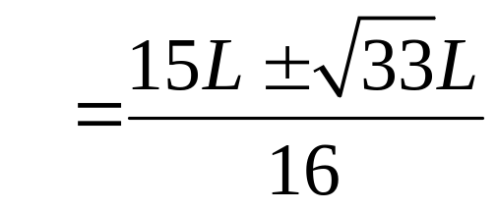
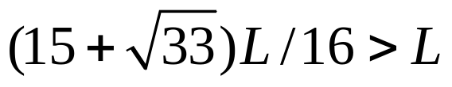

例題 7 樑的最大撓度－解
令f ' (x) = 0，則x = 0 或
因為 ， 所以f 在( 0 , L ) 的唯一臨界點是 。
Tan/微積分-Ch4.1-p164

Slide 30
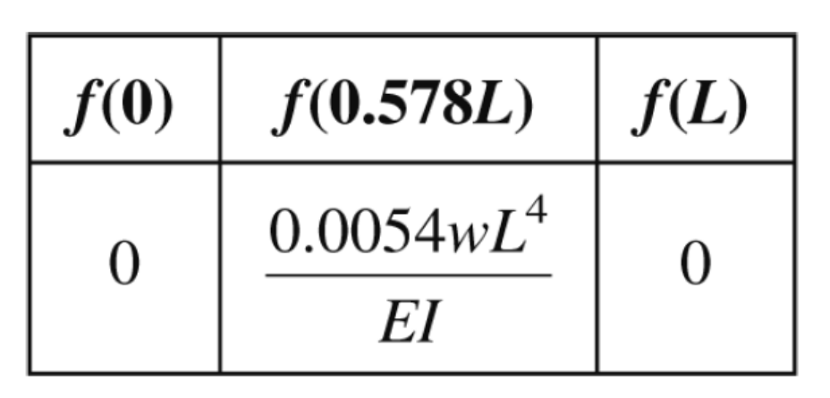
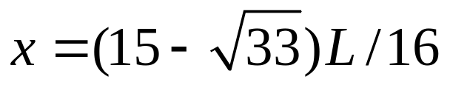

例題 7 樑的最大撓度－解
計算f 在0, 0.578L 和L 處的值，得到下表。
結論是最大撓度發生在
處，且它的大小大約是0.0054wL⁴/(EI)。
Tan/微積分-Ch4.1-p164

